Slide 1


МАЛЕНЬКИЙ вклад у ВЕЛИКУ справу!
ЕКОЛОГІЯ+ЛЮДИ…
Ти з нами?

Slide 2


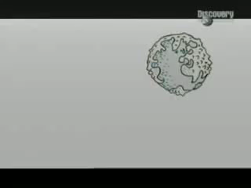
Зробимо крок у правильному напрямку…
Єдині, хто здатні що-небудь змінити – це ми самі!

Slide 3
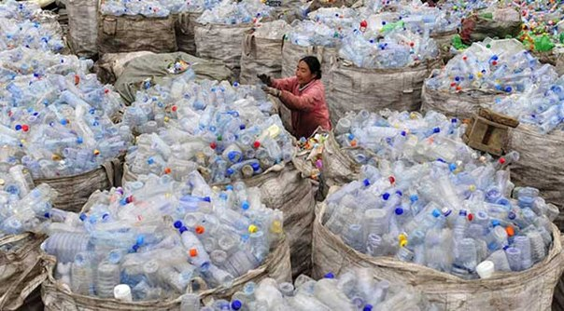
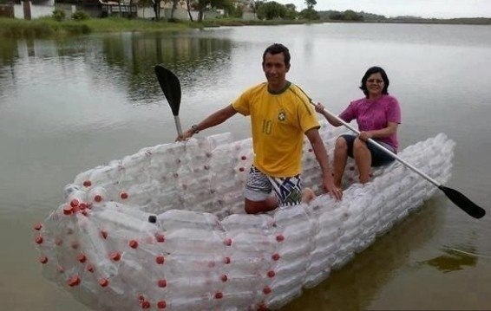
У Лос-Анджелесі та Делі НЕ БУДЕ ПОЛІЕТИЛЕНУ!
Лос-Анджелес - перше місто Америки, в якому активісти Green Peace зуміли домогтися заборони на використання пластикових пакетів і поліетилену.
До цього в Делі, де проживають 17 млн чоловік, щоденно вироблялося 574 тонни пластикових відходів.
На даний момент подібні законопроекти розглядаються в Сіетлі, Сан-Франциско та інших великих містах, за підсумком яких з 11 березня 2014 подібні матеріали у виробництві пакетів будуть заборонені повністю.
З листопада 2012 за використання, зберігання, продаж і виробництво будь-якої пластикової упаковки на території Делі загрожує покарання у вигляді штрафу в розмірі до 100 тисяч рупій (близько дві тисячі доларів) або тюремного терміну до п'яти років.

Slide 4

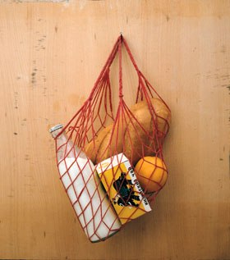

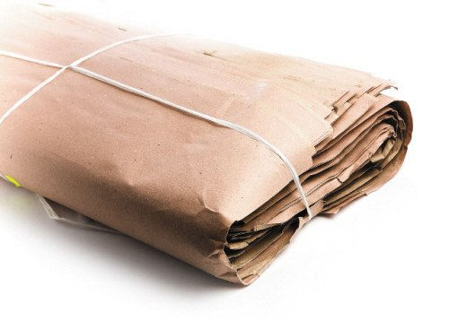
І ось на дворі 2014 рік. Авоську (винахід аж 1920 року) рекламують на різних семінарах по здоровому харчуванню і екологічному життя.
Екологічність авоськи - безумовна: навіть якщо ви її викинете на вулиці, вона згниє раніше, ніж будь-який інший пластиковий пакет. Її зручно завжди тримати при собі, вона досить цупка, якщо ви покладете в неї коробку(кути просто вийдуть назовні через дірки авоськи), в ній можна носити практично все що завгодно.

Slide 5

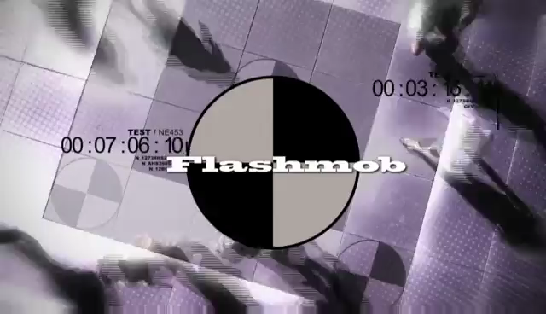
А як вчиниш ти?

Slide 6
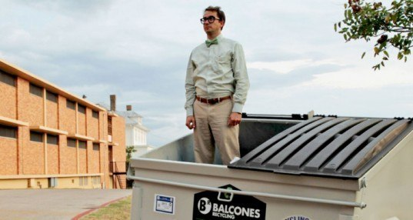
Вчений, який живе у смітнику!))
Ексцентричний професор екології збирається прожити в сміттєвому баку протягом року.
Джефф планує зробити зі свого
сміттєвого банку щось на зразок пересувної виставки і використовувати його в своїх лекціях. Професор збирається також вести власний блог в Інтернеті, який зможуть відвідувати всі бажаючі.
Джефф буде жити протягом року в сміттєвому баку розміром 6 на 6 футів.Електроенергію для нового «дому» професора вироблятимуть невеликі сонячні фотопанелі, сміттєвий бак буде мати свою систему очищення води, контролю клімату та утилізації відходів.

Slide 7

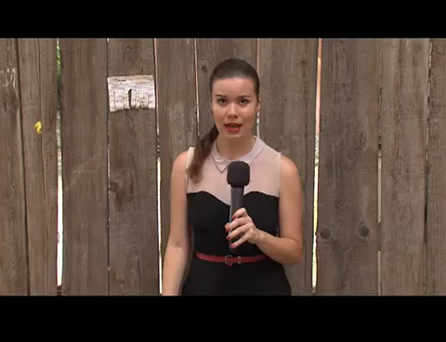
Скло. Папір. Пластик.
Віддай на переробку!
Пункт прийому вторинної сировини (скла, паперу та речей, що вийшли з ужитку) у місті Чернівці розташованийний за адресою:
вул. Чапаєва, 83
Розцінки:
Макулатура - 75 коп./кг
Поліетилен - 2,5 грн./кг
Стрейч - 1,7 грн./кг
Склобій - 30 коп./кг
Брухт - 1,9грн./кг (чорний), 8-9грн./кг (кольоровий)

Slide 8



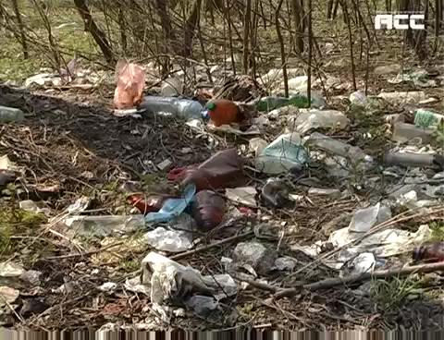
Зробимо Україну чистою в Чернівцях!

Slide 9

Let’s Do It World
Акція “Зробимо Україну чистою!” (Let’s Do It, Ukraine!) – це громадська ініціатива, яка є частиною глобального всесвітнього екологічного руху
“Let’s Do It, World!” (letsdoitworld.org), започаткованого в Естонії в 2008 році.
108 країн
8 000 000
учасників
Більшість
континентів
6 років

Slide 10
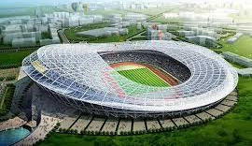
Акція ЗУЧ-2014
“Зробимо Україну чистою! 2013” (ЗУЧ-2013) – це наймасштабніше громадське прибирання за існування незалежної України!
ЗУЧ-2013 – це щорічна одноденна* всеукраїнська соціально-екологічна акція з прибирання засмічених зелених зон та місць громадського відпочинку,
яка вже втретє відбулася 20 квітня 2013 року і зібрала
140 000
учасників
* - мається на увазі, що переважна кількість населених пунктів виходили саме в один день.
=
х 2
повний стадіон
НСК “Олімпійський”

Slide 11
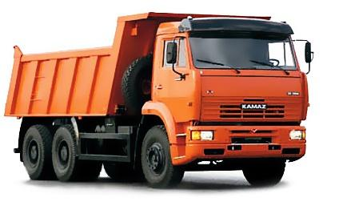

Результати ЗУЧ-2014: зібрані відходи
Кількість зібраних відходів лише за останню акцію ЗУЧ-2013
склала понад 1000 тонн!!! або
Об’єм
14 680 м³
=
х 1223
Повний 12-кубовий КАМАЗ
-20%
Завдяки роздільному збору близько 20% відходів
були відправлені на вторинну переробку.

Slide 12
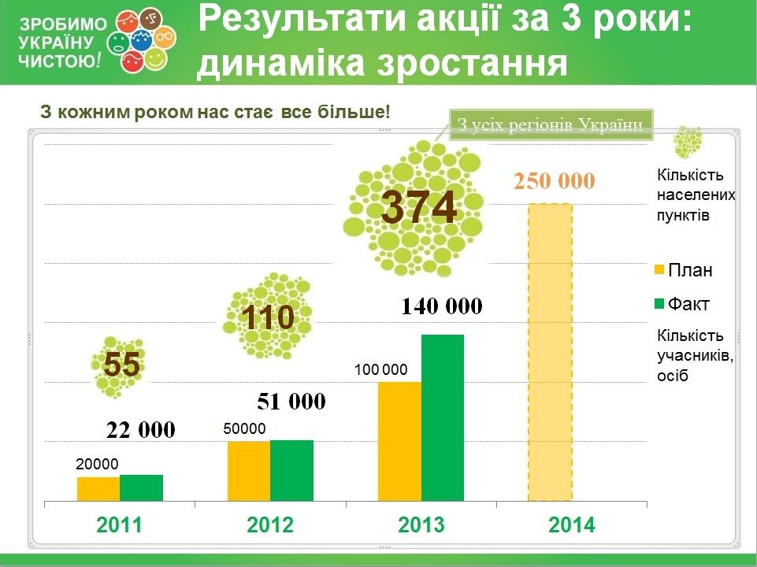

Slide 13
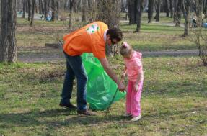

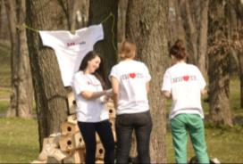
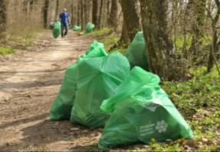
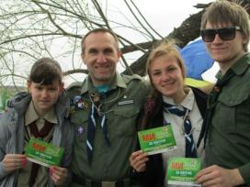
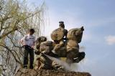
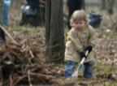
Акція ЗУЧ-2014
Мета акції – привернути увагу та змінити ставлення громадян і жителів України до життєвого простору (довкілля), зокрема прищепити в суспільній свідомості потребу підтримувати чистоту (не смітити) та піклуватися про навколишнє середовище.

Slide 14
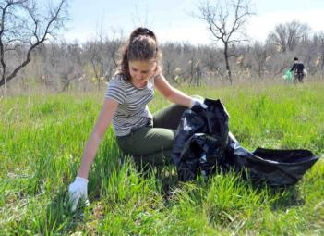
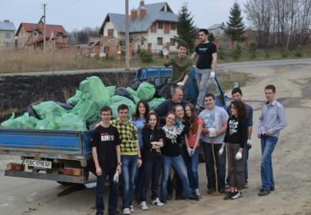
Цінності акції
“Ми віримо, що прибравши сміття на природі принаймні один раз, людина стає більш відповідальною у питаннях поводження з відходами і спонукатиме до цього інших.
Завдяки всеукраїнському охопленню, проект є масштабним, набирає патріотичного забарвлення і містить елементи екологічного виховання. А також розвиває індивідуальне і корпоративне волонтерство.
Акція є некомерційною, неполітичною та нерелігійною, що дозволяє об'єднати в дії велику кількість компаній, навчальних закладів, громадських організацій та інших свідомих жителів по всій Україні.”
Ініціатори та учасники ініціативи “Зробимо Україну чистою”

Slide 15
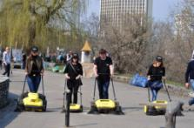
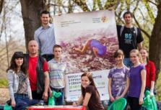
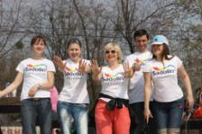
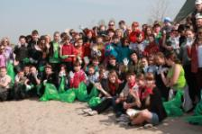
«ЗУЧ-2014» об’єднує
Ми глибоко вдячні кожній людині, організації та
компанії, яка зробила вклад своєю працею, часом, коштами і ресурсами в організацію та проведення акції!
Громадський сектор
Комерційний сектор
Державний сектор

Slide 16
Ми не миримось зі сміттям. Ми діємо! «Зробимо Україну чистою!» - це громадська ініціатива. Ми хочемо зробити наш життєвий простір екологічним!
Більше людей – менше сміття! Приєднуйся і збирай друзів та знайомих. Нехай твій улюблений парк чи вулиця стануть чистими!

Slide 17
Приєднуйтесь до акції вже зараз!

